Slide 1

Introduction Html / CSS
Sylvain Campos
Développeur et Formateur

Slide 2
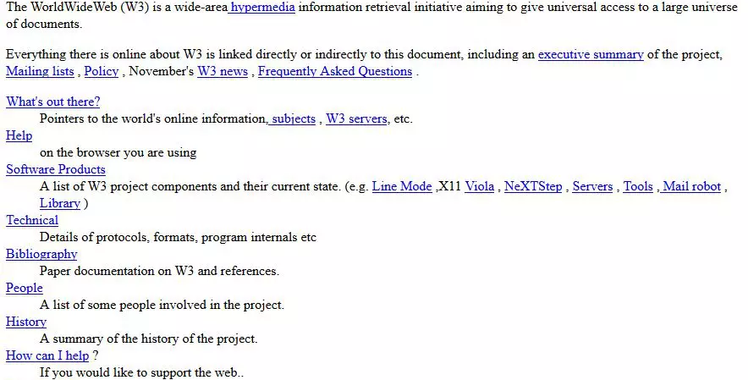

Sommaire
Historique
Les langages Html et CSS
L’organisation W3C
Quelques outils
Un peu de code
Plan du cours

Slide 3
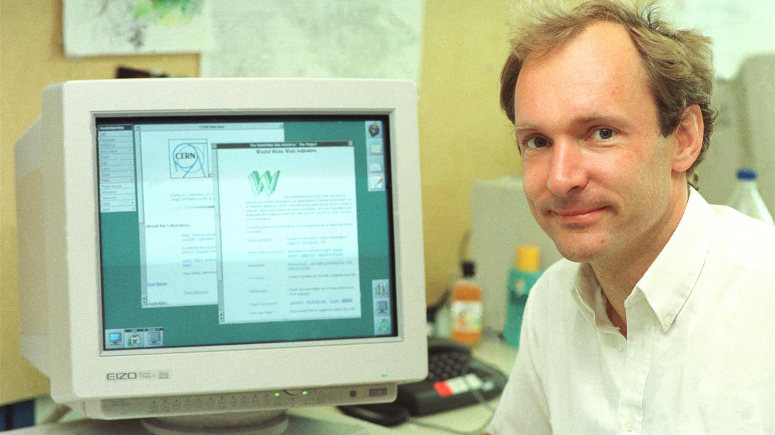

Historique
Le créateur :
Tim Berners-Lee
En 1989 il crée le Html, le HTTP et les addresses web (URL). Plutôt pas mal pour un seul homme.
En 2021 il a vendu sa première page web sous forme de NFT pour la somme de 5,4 millions de dollars

Slide 4
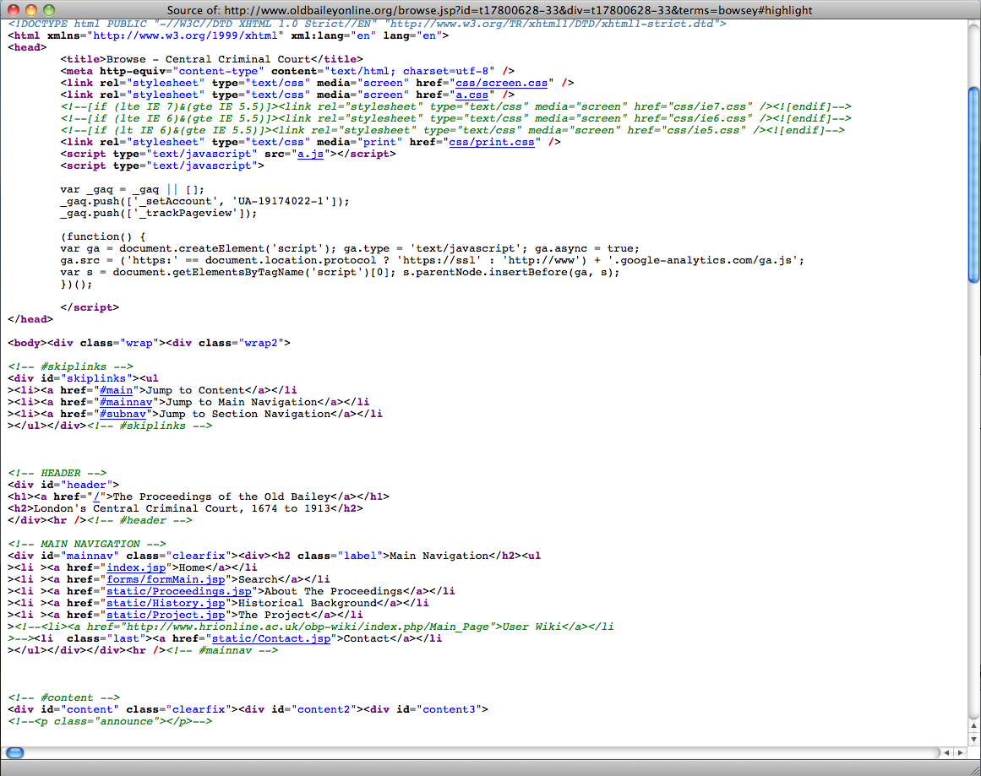

Le HTML et le CSS
HTML et CSS sont des langages permettant respectivement, la structuration et mise en forme de page web.
Les dernières évolutions nous conduisent à HTML 5 et CSS 3. Pour observer un code HTML, il suffit de se rendre sur une page web quelconque et d'effectuer un clic droit code source de la page. Il s'agit d'une suite d'instructions qui forme un Code Source. Le code-source forme une suite de lignes qui sera interprétée et donnera le rendu que vous voyez à l'écran.
Cette image vous fait peur ?
C’est normal, mais elle n’aura plus de secrets pour vous à la fin de ce cours

Slide 5
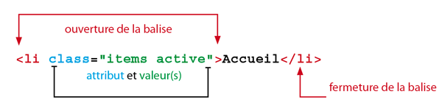
La structure d’un fichier HTML
Les attributs
Un attribut est un mot complémentaire venant se glisser à l'intérieur d'une balise.
Les valeurs
Les commentaires
Un commentaire est une portion de texte (souvent une note ou une indication) ignorée par l'interpréteur.
L’indentation
L'indentation consiste à se décaler (du bord gauche) vers la droite pour indiquer que l'information se trouve à l'intérieur. Bien quelle ne soit pas obligatoire pour que le code fonctionne. L’indentation est une partie importante du code.
Une valeur est un mot ou un ensemble de mots venant renseigner un attribut.
Les balises
Le HTML utilise des balises. Elles sont matérialisées par un mot entre chevrons, exemple: « <p>mon paragraphe </p> »
Exemple de commentaire Html : <!– Mon commentaire -->

Slide 6
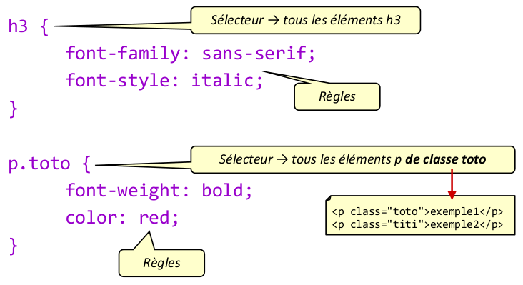
La structure d’un fichier CSS
Les propriétés
Le CSS propose de nombreuses propriété comme: color, font-size, background en sont de petits exemple
Les valeurs
Les commentaires
Un commentaire est une portion de texte (souvent une note ou une indication) ignorée par l'interpréteur.
L’indentation
L'indentation consiste à se décaler (du bord gauche) vers la droite pour indiquer que l'information se trouve à l'intérieur. Bien quelle ne soit pas obligatoire pour que le code fonctionne. L’indentation est une partie importante du code.
A chaque type de propriété correspond différent types de valeurs. Par exemple la propriété « color » attend comme valeur du texte « red, blue… » ou un code « rgb, hexa… »
Les sélecteurs
Le CSS utilise des sélecteurs. Ils correspondent au nom d’un élément Html.
Exemple de commentaire en CSS: /* commentaire en css */

Slide 7
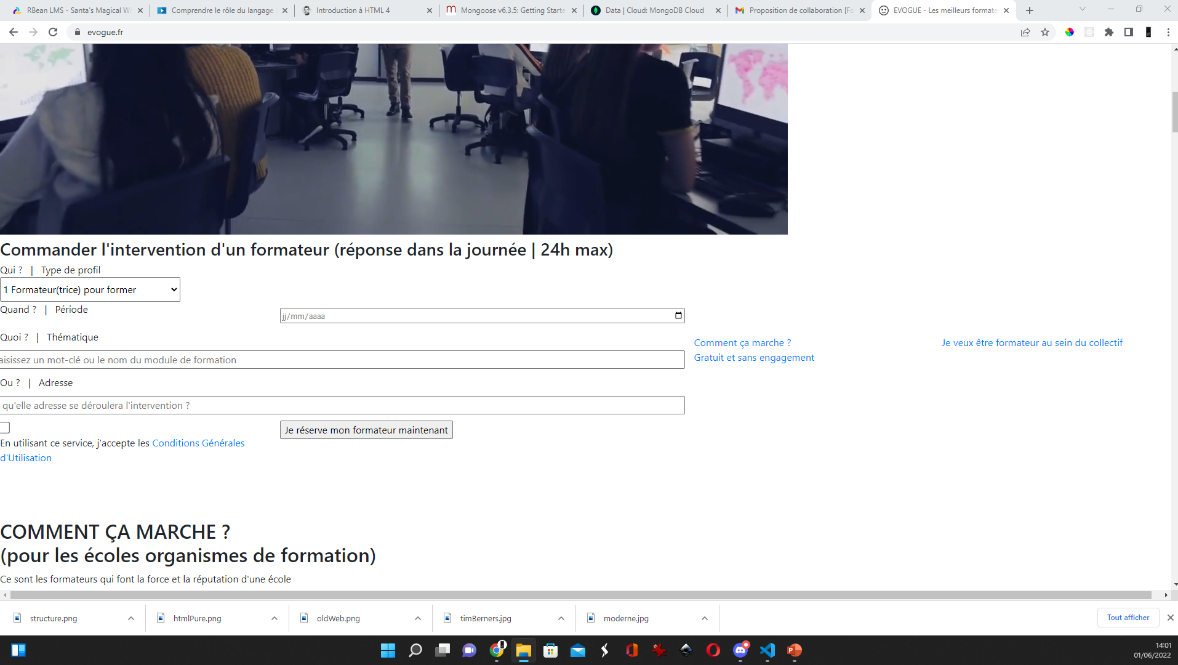
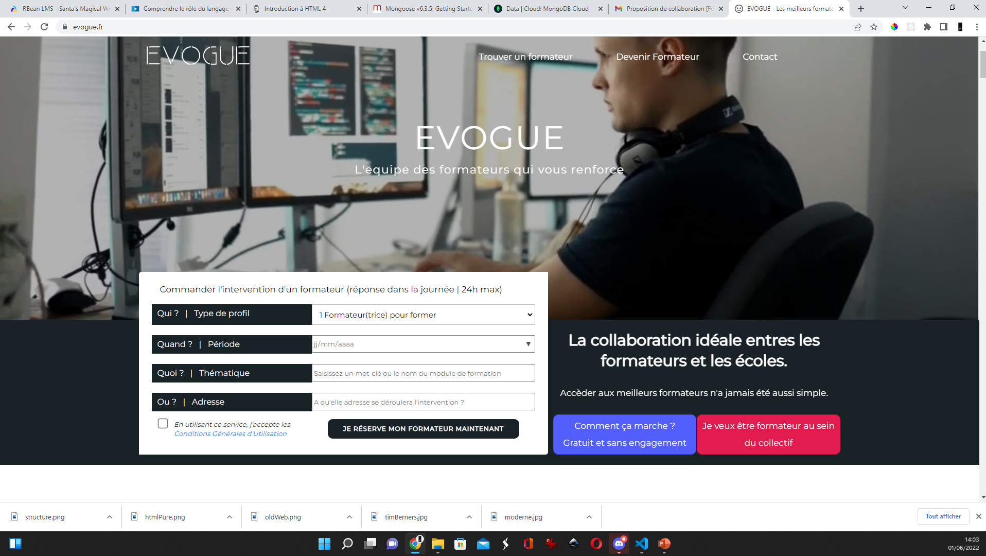
Le HTML seul et avec CSS
Personnellement je préfère la version de droite, et vous ?

Slide 8

Le W3C
Le W3C est une organisation chargée de standardiser et faire évoluer le langage HTML.
Le W3C dicte des normes d'interprétation que les navigateurs doivent suivre (un peu comme le code de la route). L'objectif recherché est qu'un même code s'affiche de la même manière sur tous les moteurs de rendus. Le W3C met à disposition un espace de validation pour savoir si le code que l'on écrit respecte bien les régles.

Slide 9

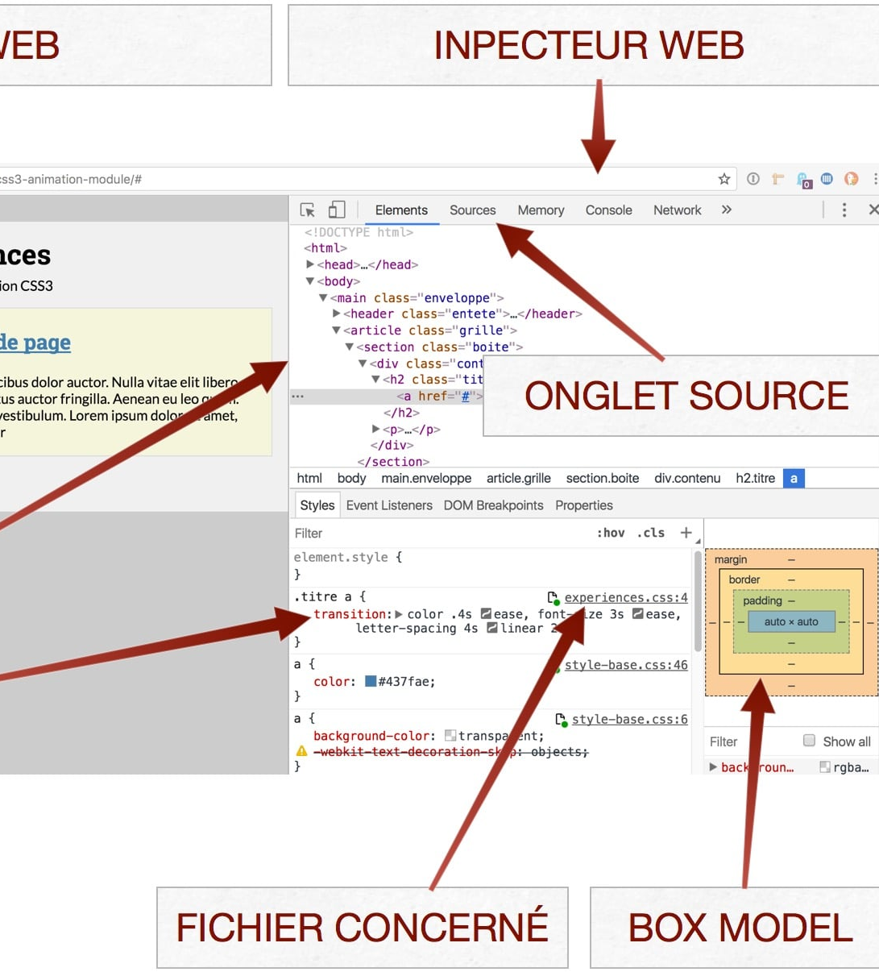

Quelques Outils
Les navigateurs Web
Et oui, au cas où vous l’auriez oublié, un développeur web ca fait des sites web et il faut bien les visualiser quelque part et surtout vérifier que votre site fonctionne partout
L’ inspecteur
Que ce soit sur Chrome, Firefox, Edge ou Safari. L’inspecteur va devenir votre meilleur ami !
Editeur de code
Bien qu’il soit possible d’utiliser un simple bloc-note, l’utilisation d’un éditeur de code moderne apporte de nombreuses options qui facilite la vie des développeurs.

Slide 10
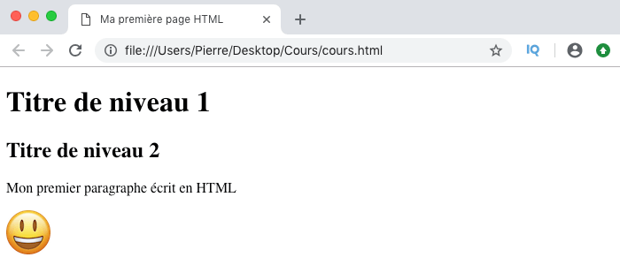
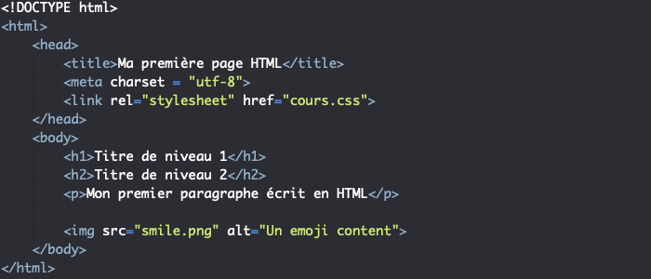
Un peu de code

Slide 11
Plan du cours
Installation des outils
Structure d’un fichier CSS
Les polices
Les sélecteurs
Styles CSS
L’héritage
Les images
Les positionnements
Le zoning
Les tableaux
Les listes
Les liens et les Ancres
Menu de Navigation
Les Formulaires
Cas Pratique
Création d’un site Web
Structure d’une page Html

Slide 12

Temps d’échange
Questions

